Slide 1
2
3
Leçon 10
Résolution de problèmes
Tâche 3
Résoudre des problèmes en utilisant les propriétés des triangles isocèles

Slide 4




Slide 5
Leçon 1
Tâche 1
Résoudre des problèmes en utilisant les propriétés des triangles isocèles
Tâche 2
Résoudre des problèmes en utilisant les propriétés des triangles équilatéraux
Tâche 3
Consolidation 7
Tâche 4
Consolidation 8
Tâche 5
Consolidation 8

Slide 6
Résoudre des problèmes en utilisant les propriétés des triangles isocèles
Triangle isocéle
Angles à la base
Sommet
Extraire les données et lire le codage d’une figure
Utiliser un dessin à main levée
Un triangle équilatéral est aussi isocèle mais la réciproque est fausse

Slide 7
Le feedback ne doit pas être un jugement sur l’élève ni sur ses capacités
Le feedback est une opportunité d’apprentissage pour les élèves en exploitant des erreurs ou de bonnes réponses
Le feedback permet aux élèves d’être conscients des critères de réussite d’une tâche
Le feedback encourage les élèves à identifier les erreurs à ne pas reproduire, ou alors les bonnes pratiques à renforcer
Demander aux élèves de justifier leurs réponses et de verbaliser leur raisonnement
Donner des feedbacks aux élèves de manière instantanée à chaque fois que l’occasion se présente (ne pas laisser passer des erreurs)
Donner un feedback spécifique, détaillé et objectif aux élèves:
  « Voici pourquoi c’est une bonne réponse »; « Voici ce que tu as bien fait … »
  « Voici pourquoi c’est une réponse incomplète. Voici l’erreur »
Ne pas donner de feedback ou donner du feedback de manière occasionnelle seulement
Donner un feedback générique sans préciser pourquoi: « Bien »; « C’est faux » ; « Excellent »
Porter un jugement de valeur sur l’élève: « Tu es intelligent »; « Tu es paresseux »; …
S’adresser uniquement à l’élève concerné
« Banque des pratiques pédagogiques efficaces »

Slide 9
10 min

Slide 10

Bonjour! Prêts pour démarrer notre séance? Allons-y!

Slide 11
2 min

Slide 12



Qui peut me rappeler la signification de ces icônes?
Demander à 3 élèves au hasard

Slide 13
Je participe activement.
Je lève la main pour participer
Je prête attention quand l’enseignant parle
Je prête attention quand d’autres camarades répondent à l’enseignant

Slide 14

Voici une situation en classe. Que remarquez-vous ? Ce comportement est-il approprié ? Pourquoi ? Que faudrait-il améliorer ou changer ?
Demander à 3 élèves au hasard en justifiant leurs réponses

Slide 15
C’est un mauvais comportement. L’élève n’est pas attentif.
L'élève est distrait pendant l'explication : il regarde ailleurs et ne prête pas attention à l'enseignant.

Slide 16

Voici le comportement attendu
La reconcentration passe aussi par le corps. Changer de posture envoie un signal d'alerte au cerveau pour l'inciter à écouter.

Slide 18

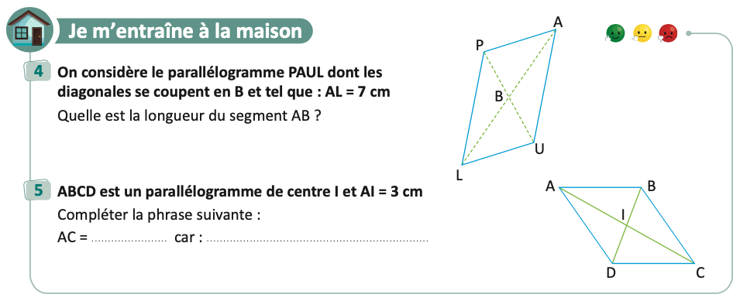
On commence par la correction de l’exercice maison de la séance précédente.
L’enseignant contrôle les réalisations d’un échantillon d’élèves avant de passer à la correction au tableau
Page : 71

Slide 20

Complétez
L'enseignant accorde 30 secondes de réflexion aux élèves. Ensuite, il leur demande de consigner leurs réponses sur les ardoises.
Complétez
Un triangle isocèle est un triangle qui a ………………………….

Slide 21
Voici la réponse :
L'enseignant affiche et explique la solution. Il donne ensuite le feedback ciblé en attirant l'attention des élèves sur les erreurs les plus fréquentes
Un triangle isocèle est un triangle qui a deux côtés égaux

Slide 22
Complétez
L'enseignant accorde 30 secondes de réflexion aux élèves. Ensuite, il leur demande de consigner leurs réponses sur les ardoises.
Complétez
Le triangle ABC est isocèle en A alors $AB=…$

Slide 23
Rappelez vous, le sommet est le point commun aux deux côtés égaux.
L'enseignant affiche et explique la solution. Il donne ensuite le feedback ciblé en attirant l'attention des élèves sur les erreurs les plus fréquentes
Le triangle ABC est isocèle en A alors $AB=AC$

Slide 24
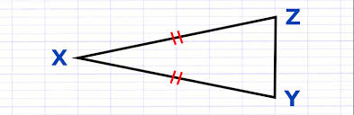
Répondez par vrai ou faux
L'enseignant accorde 30 secondes de réflexion aux élèves. Ensuite, il leur demande de consigner leurs réponses sur les ardoises.
Le triangle XYZ ci-après est isocèle en Z
Vrai
Faux

Slide 25
Voici la réponse le sommet d’un triangle isocèle est le point commun aux deux côtés égaux.
L'enseignant affiche et explique la solution. Il donne ensuite le feedback ciblé en attirant l'attention des élèves sur les erreurs les plus fréquentes
Le triangle XYZ ci-après est isocèle en Z
Faux

Slide 26
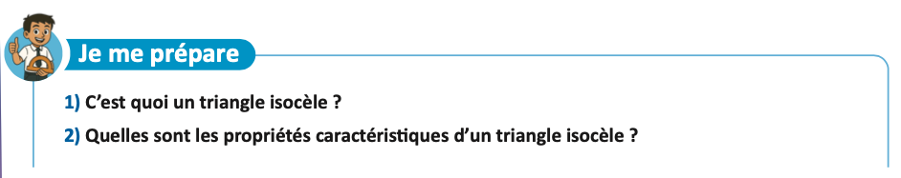
Qu’ est ce qu’un triangle isocèle :
L’enseignant donne 30s aux élèves pour réfléchir, puis invite deux ou trois d'entre eux à répondre.

Slide 27
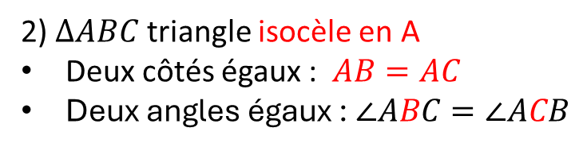
Voici la réponse :
L’enseignant affiche et explique les réponses.
1) Un triangle isocèle est un triangle ayant deux côtés égaux
2) $∆ABC$ triangle isocèle en A
Deux côtés égaux : $AB=AC$
Deux angles égaux : $∠ABC=∠ACB$

Slide 28
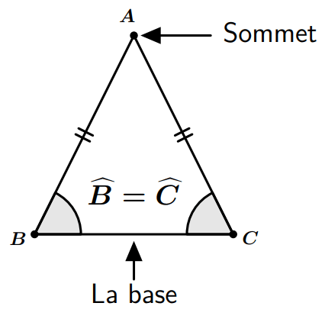
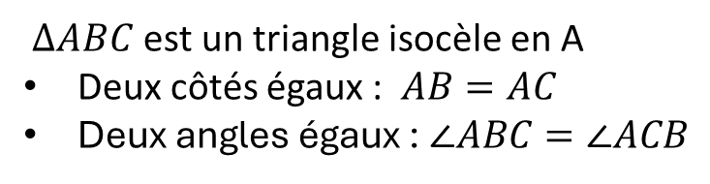


Voici un résumé :
$∆ABC$ est un triangle isocèle en A
Deux côtés égaux : $AB=AC$
Deux angles égaux : $∠ABC=∠ACB$
$$∠B$$
$$∠C$$

Slide 29
2 min

Slide 30
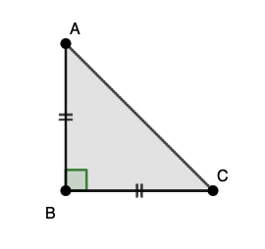
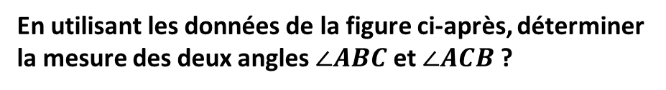
Exprimez vos avis
L’enseignant donne 30s aux élèves pour réfléchir, puis invite deux ou trois d'entre eux à répondre.
En utilisant les données de la figure ci-après, déterminer la mesure des deux angles $∠ABC$ et $∠ACB$ ?

Slide 31
A la fin de cette séance, vous serez capables de
Résoudre des problèmes en utilisant les propriétés des triangles isocèles

Slide 33
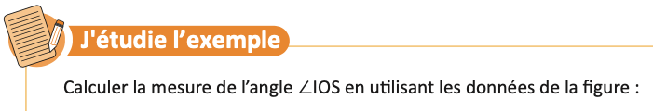
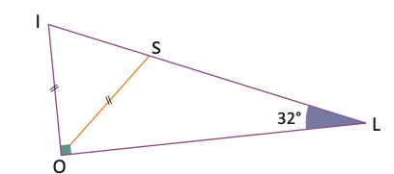
Je vous montre comment résoudre un problème comme le suivant :
Verbaliser le raisonnement à chaque étape

Slide 34
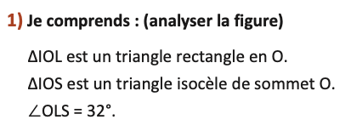
J’analyse et je comprends la figure :
L’enseignant explique

Slide 35
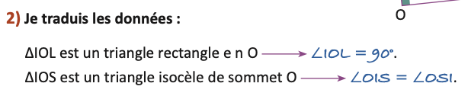
Je modélise :

Slide 36

Je réalise un plan de résolution :

Slide 37
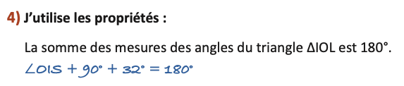
J’utilise les propriétés du cours :

Slide 38
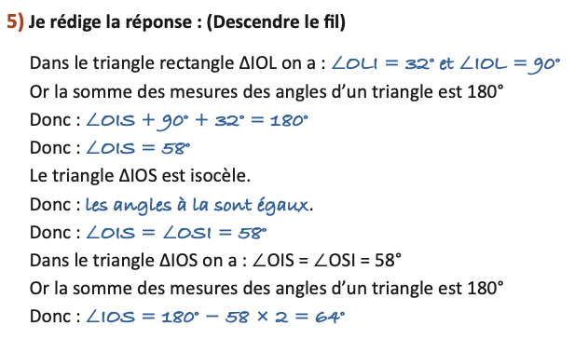
Je rédige la réponse :
À la base

Slide 39
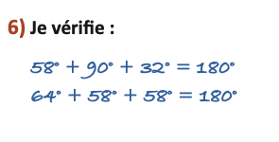
Je vérifie :

Slide 41
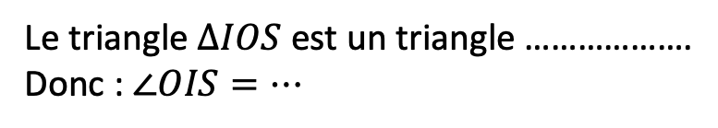
Complétez
L'enseignant choisit au hasard deux élèves pour justifier oralement leurs réponses.
Complétez:
Le triangle $∆IOS$ est un triangle ……………….
Donc : $∠OIS=…$

Slide 42
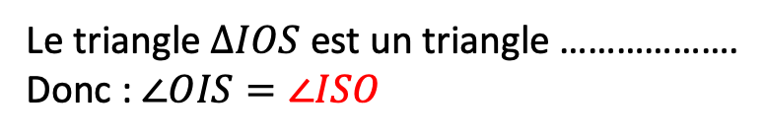
Dans un triangle isocèle les angles de la base sont égaux
L'enseignant explique pourquoi.
isocèle
Le triangle $∆IOS$ est un triangle ……………….
Donc : $∠OIS=∠ISO$

Slide 43

Complétez
L'enseignant choisit au hasard deux élèves pour justifier oralement leurs réponses.
Complétez:
Le triangle $∆IOL$ est un triangle …………en O
$$∠IOL=…°$$
$$∠OLI=…°$$
Donc : $∠OIL=…°$

Slide 44
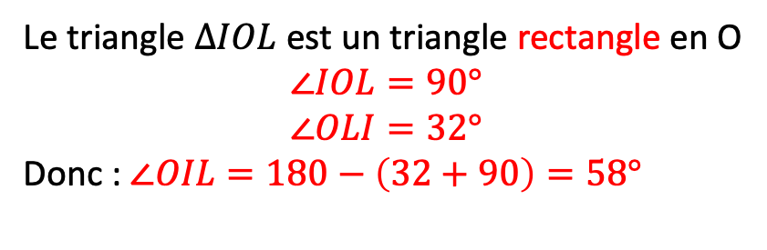
𝐕𝐨𝐢𝐜𝐢 𝐥𝐚 𝐫é𝐩𝐨𝐧𝐬𝐞.
L'enseignant explique pourquoi.
Le triangle $∆IOL$ est un triangle rectangle en O
$$∠IOL=90°$$
$$∠OLI=32°$$
Donc : $∠OIL=180−\left(32+90\right)=58°$

Slide 45


Complétez
L'enseignant explique pourquoi.
58°
$∠OIS+∠OSI$+ $∠IOS$=……
58°
$58°+58°+…=180$°

Slide 46


𝐕𝐨𝐢𝐜𝐢 𝐥𝐚 𝐫é𝐩𝐨𝐧𝐬𝐞.
L'enseignant choisit au hasard deux élèves pour justifier oralement leurs réponses.
Complétez:
58°
$∠OIS+∠OSI$+ $∠IOS$=180°
58°
$$58°+58°+64°=180°$$

Slide 48


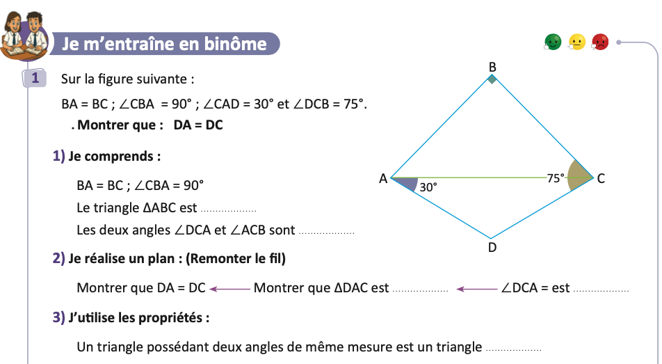
Travaillez individuellement puis discutez en binômes vos réponses.
L'enseignant accorde 2 min au travail individuel puis une minute de discussion. Il circule pour contrôler et donner des indications en cas de besoin.
Page:73

Slide 49
Prenez la correction sur vos livrets.
L'enseignant accorde 2 min au travail individuel puis une minute de discussion. Il circule pour contrôler et donner des indications en cas de besoin.
rectangle isocèle en B
adjacents
isocèle en D
30°
isocèle

Slide 50
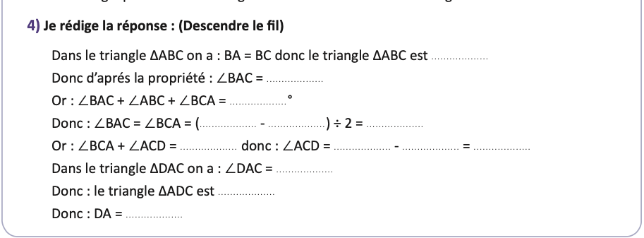
Travaillez individuellement puis discutez en binômes vos réponses.
L'enseignant accorde 2 min au travail individuel puis une minute de discussion. Il circule pour contrôler et donner des indications en cas de besoin.
Page:73

Slide 51


Prenez la correction sur vos livrets.
L'enseignant accorde 2 min au travail individuel puis une minute de discussion. Il circule pour contrôler et donner des indications en cas de besoin.
Isocèle rectangle en B
$$∠BCA$$
180
180°
90°
45°
75°
75°
45°
30°
$∠DCA=$30°
Isocèle en D
DC

Slide 52
7 min

Slide 53
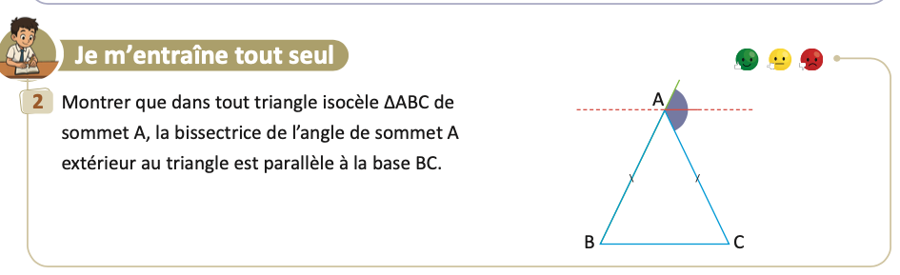
Prenez votre livret et votre crayon, puis répondez individuellement aux exercices. Vous avez 10 min
L’enseignant vérifie les productions des élèves, donne une aide individuelle en cas de difficulté et oriente les élèves ayant terminé vers le défi.
Page:73

Slide 54

Le temps est terminé. Voyons ensemble la solution des exercices.
L’enseignant accorde 5 min pour donner l’occasion aux élèves de présenter leurs productions et corrige au tableau.
Temps Écoulé

Slide 56

Qui peut me dire ce que nous avons appris aujourd’hui?

Slide 57






Dans cette séance nous avons appris:
L’enseignant donne un rappel de la séance.
Pour résoudre un problème géométrique avec des triangles isocèles :

Slide 58
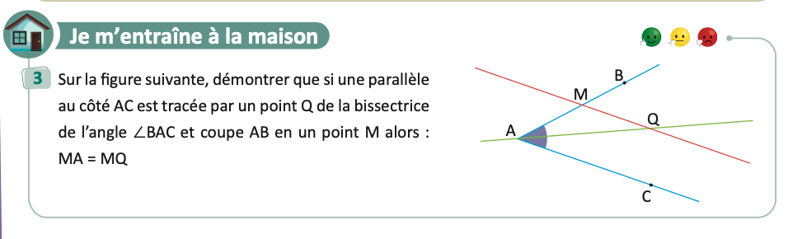
Voici l’exercice à faire à la maison pour la séance prochaine.
L’enseignant incite les élèves à faire l’exercice à la maison, puis clôt la séance..

Slide 59


C’est la fin de notre séance. N’oubliez pas de réviser votre leçon.
L’enseignant incite les élèves à faire l’exercice à la maison, puis clôt la séance..

